Slide 1
动态电路复习课

Slide 2
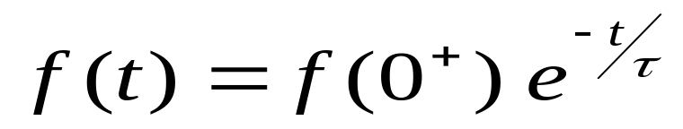
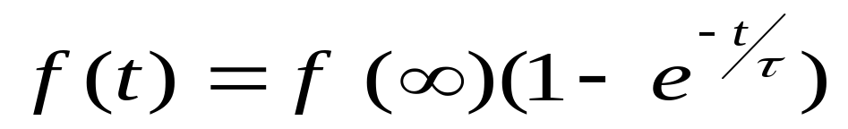
一阶电路全响应微分方程解的通用表达式：
一阶电路零输入响应微分方程解的通用表达式：
一阶电路零状态响应微分方程解的通用表达式：
⧫ = R_{等}C
⧫ = L / R_{等}

Slide 3
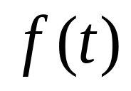
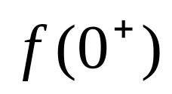
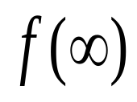
式中
代表一阶过渡过程电路中任一电压、电流随时间变化的函数。
其中三要素为:
初始值 ----
稳态值 ----
⧫
时间常数----
利用求三要素的方法求解过渡过程，称为三要素法。只要是一阶电路，就可以用三要素法。

Slide 4
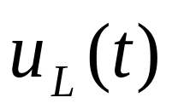
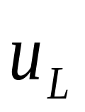
“三要素法”例题
例1
已知：K 在t=0时闭合，换路前电路处于稳态。
求: 电感电压
2
1
R₁
R₃
K
L
R₂
I_{S}
1H
3A
t=0
2

Slide 5
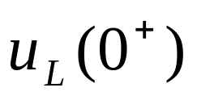
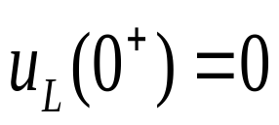



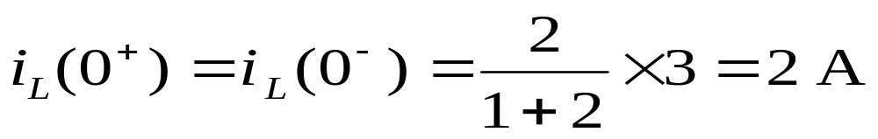
第一步:求起始值
2
1
？
R₁
R₃
3A
K
R₂
L
L
I_{S}
2
1H
3A
t=0
t =0¯时等效电路

Slide 6
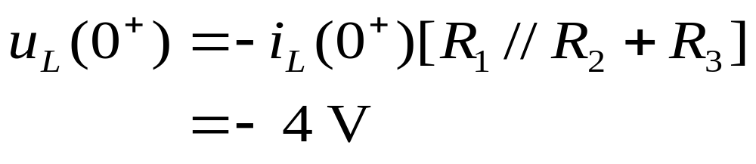
2
1
R₁
R₃
R₁
R₃
R₂
K
R₂
L
I_{S}
1H
2A
t=0
2
3A
t=0⁺时等效电路

Slide 7
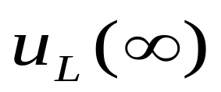
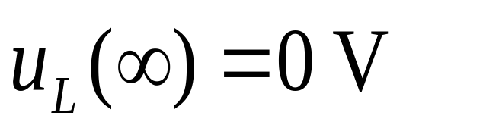
第二步:求稳态值
2
1
R₁
R₃
R₁
R₃
K
R₂
L
R₂
I_{S}
2
1H
3A
t=0
t=时等效电路

Slide 8

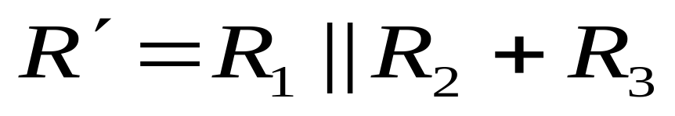
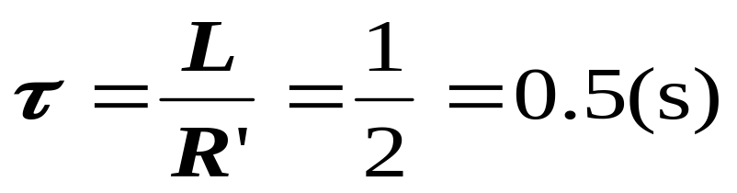
第三步:求时间常数
2
1
R₁
R₃
R₁
R₃
K
R₂
L
R₂
I_{S}
2
1H
L
3A
t=0
R'
L

Slide 9
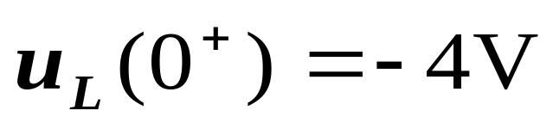
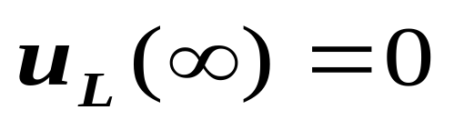
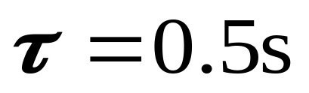
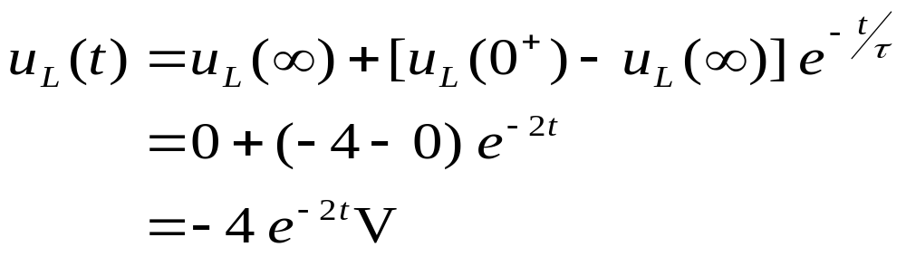
第四步: 将三要素代入通用表达式得过渡过程方程

Slide 10
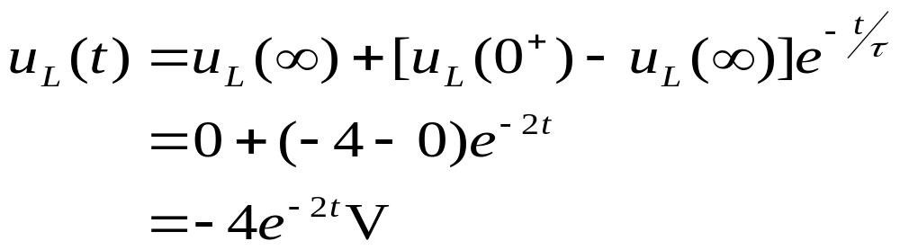
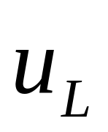
第五步: 画过渡过程曲线（由初始值稳态值）
0V
t
⧫
稳态值
-4V
起始值

Slide 11
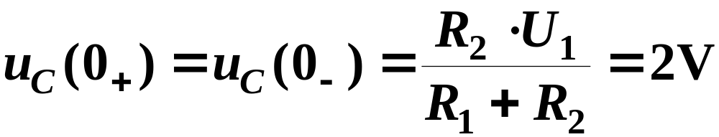
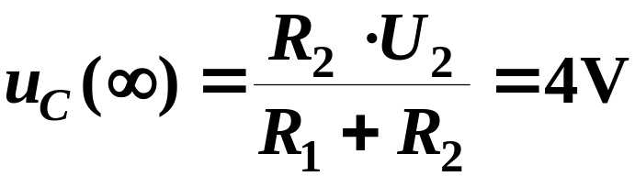
例2
如图所示电路，已知U₁=3V，U₂=6V，R₁=1k，R₂=2k  ，C= 3F，t<0时电路已处于稳态，用三要素法求t≥0时的u_{C}(t)。
1
S
t=0
R₁
[解] 先确定u_{C}(0₊) u_{C}()和时间常数
2
+
+
+
U₁
U₂
C
u_{C}
R₂
_
_
_
t<0时电路已处于稳态，电容相当于开路。

Slide 12


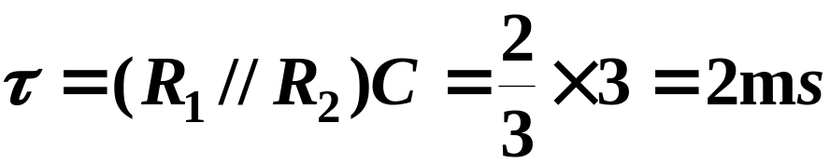
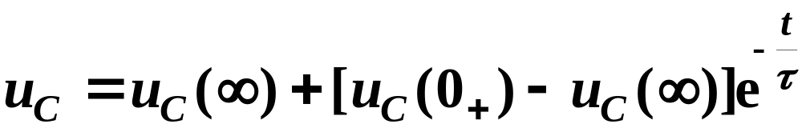
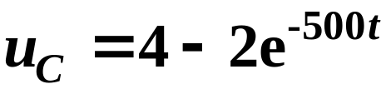


1
S
t=0
R₁
2
+
+
+
U₁
U₂
C
u_{C}
R₂
_
_
_
u_{C} (V)
4
2
t (S)
0

